Slide 1
«Пластические решения в инклюзивных спектаклях ИТЛ «Кудесники»»
БУКОО «Орловский областной центр народного творчества»
Подготовила: ведущий методист по инклюзивной культуре Финагеева А.А.

Slide 2
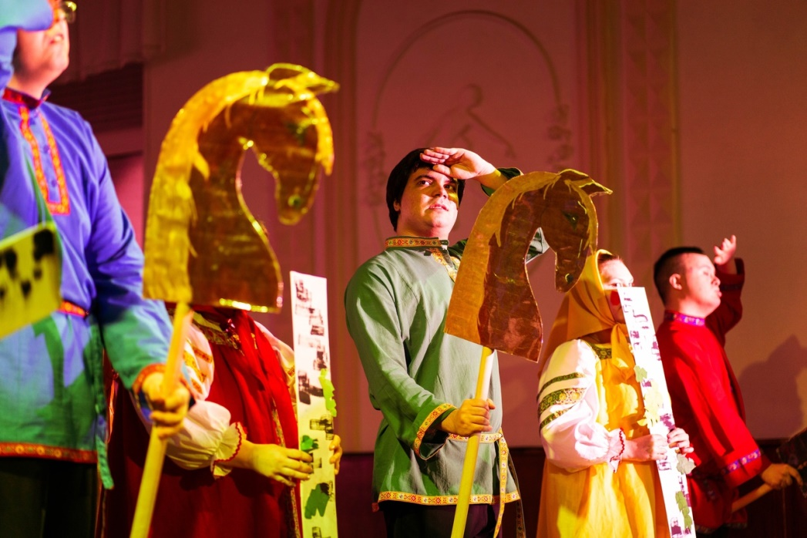
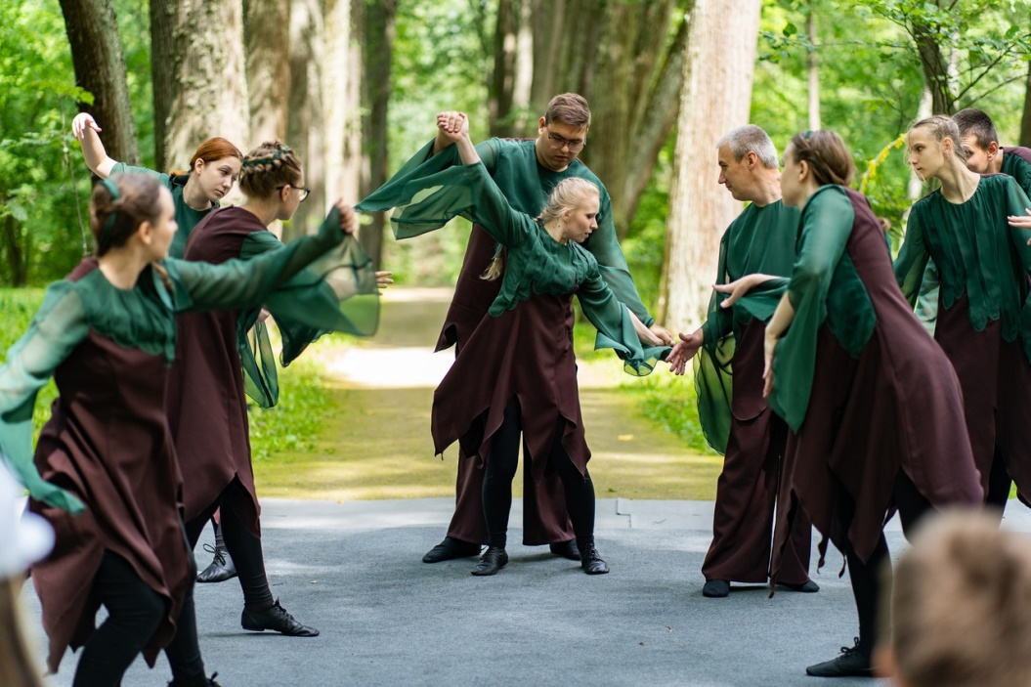
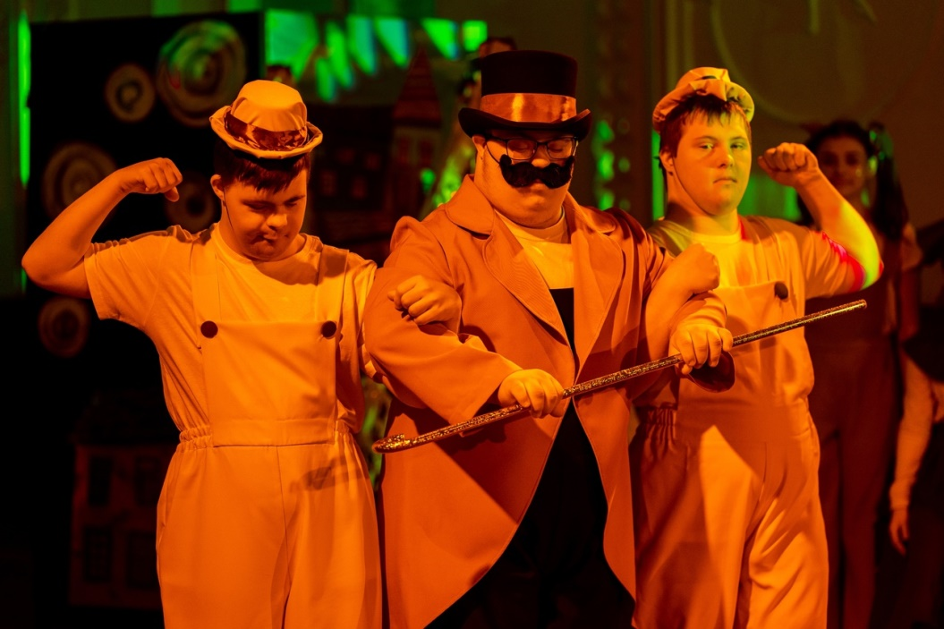
За время существования ИТЛ нам удалось подготовить несколько полноценных инклюзивных спектаклей, а также поставить разнообразные творческие номера.

Slide 3
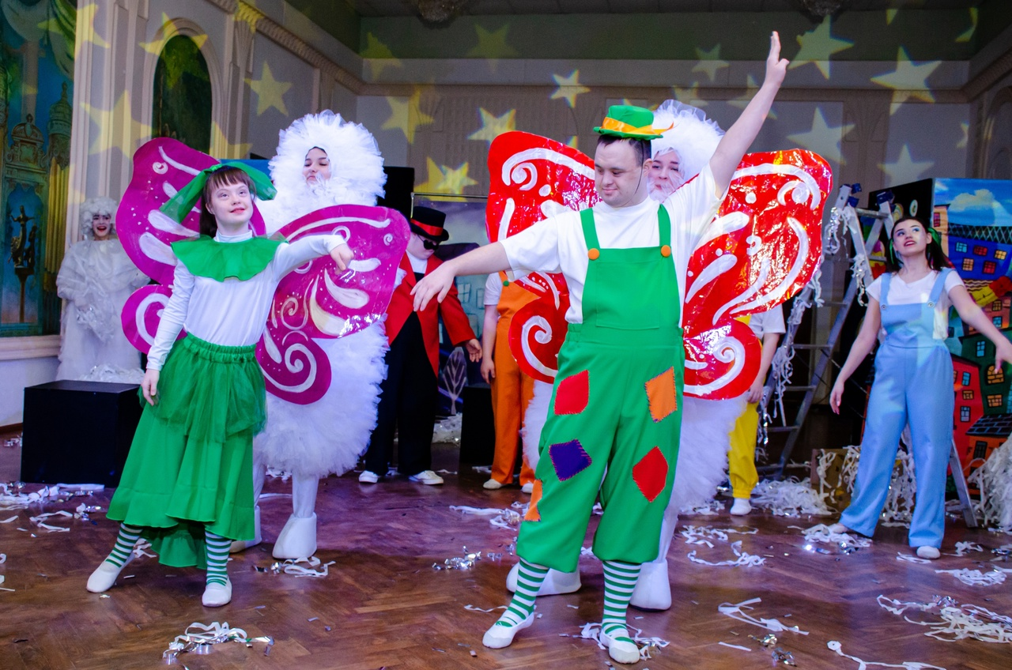
Важную часть любого нашего инклюзивного спектакля составляют пластические номера.
Почему мы их применяем?

Slide 4
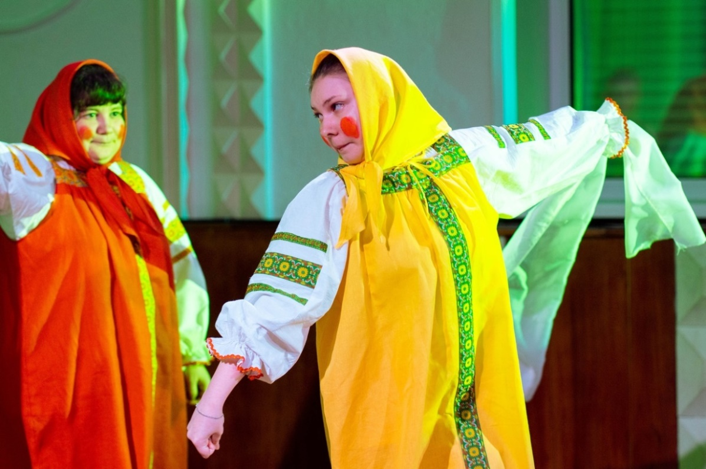
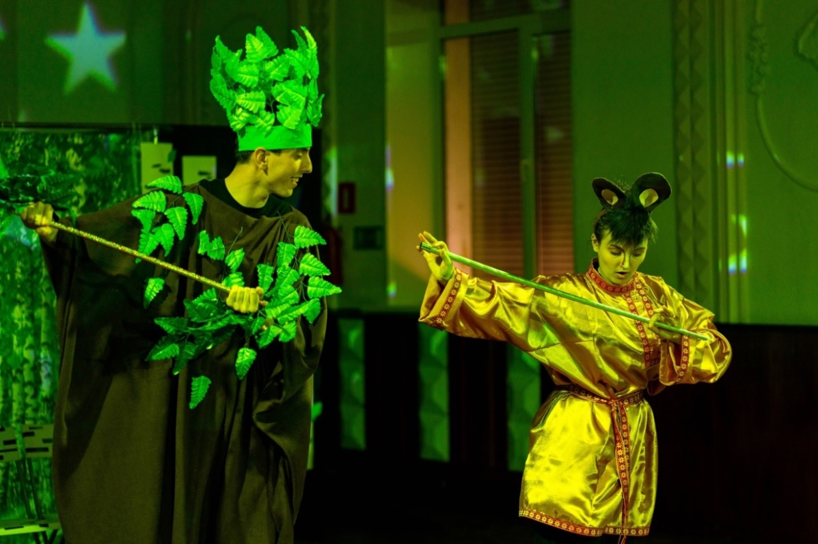
Пластика- это отличная возможность выразить себя на сцене актерам, которым трудно говорить или у которых отсутствует речь

Slide 5
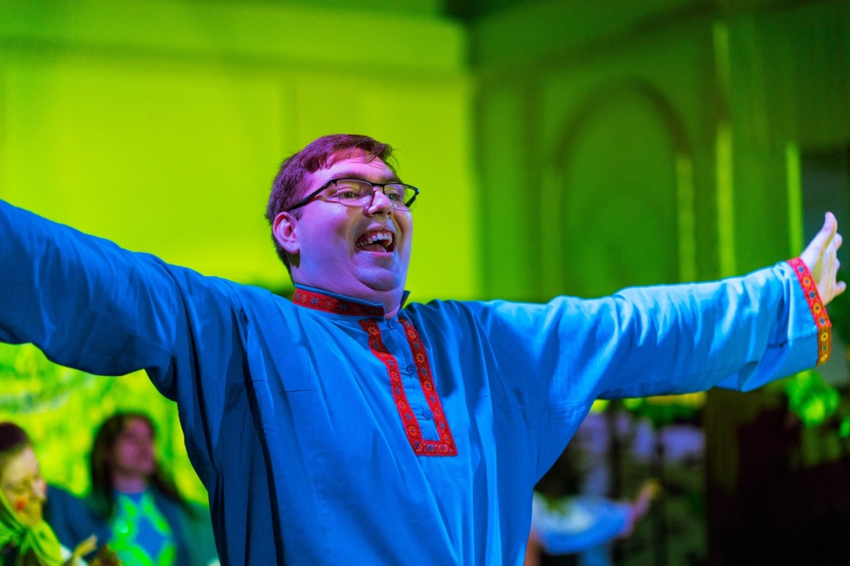
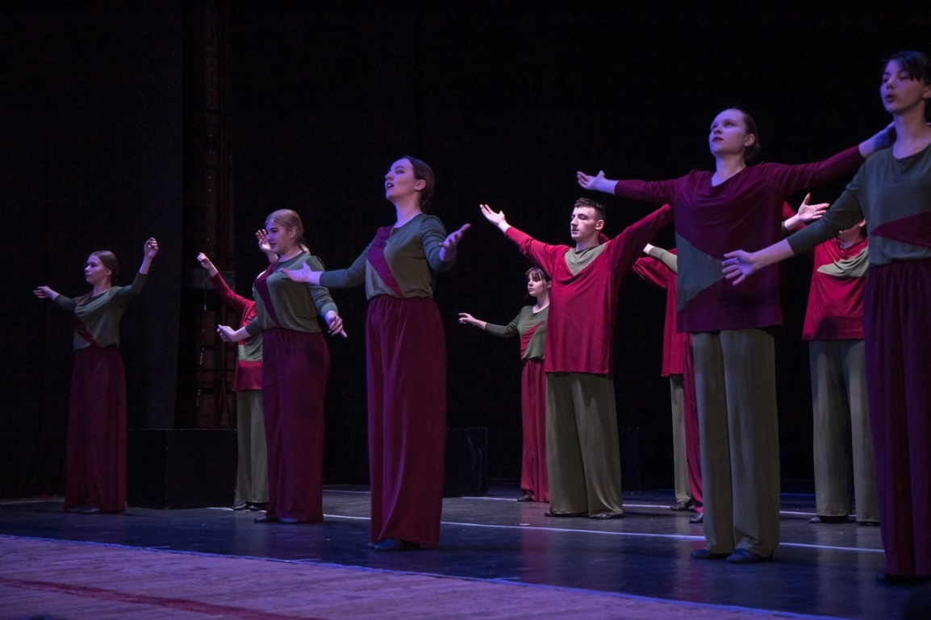
Пластическое решение спектакля - это возможность дать актерам выплеснуть свои эмоции через движения и жесты

Slide 6
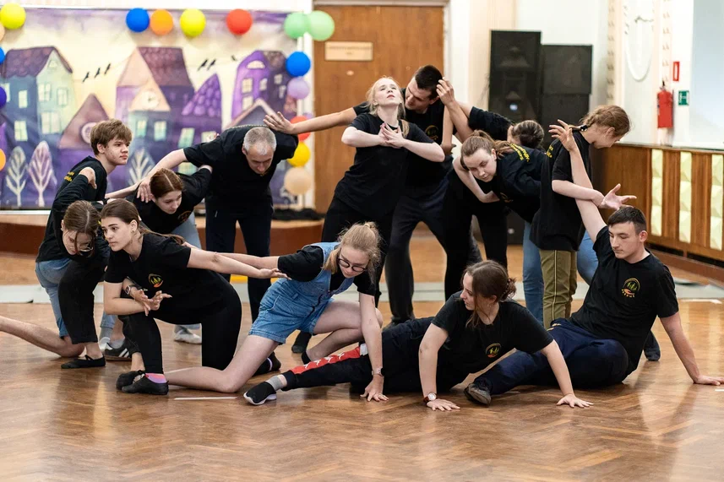
Пластические упражнения помогают в улучшении координации, внимания, развивают физическое состояние тела, укрепляют мышцы и т.д.

Slide 7
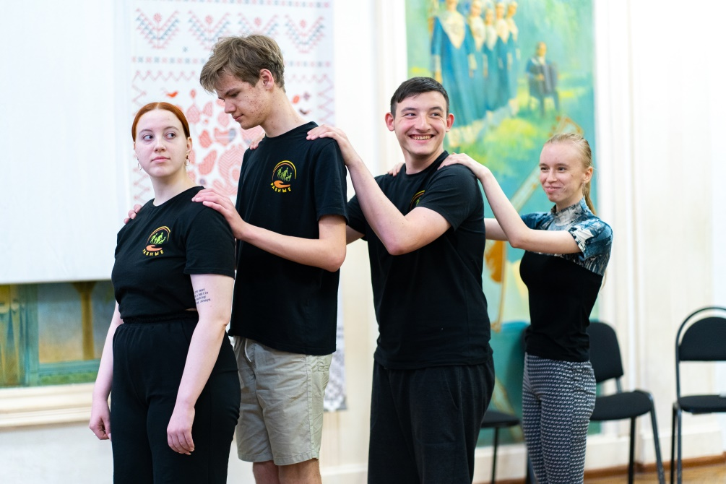
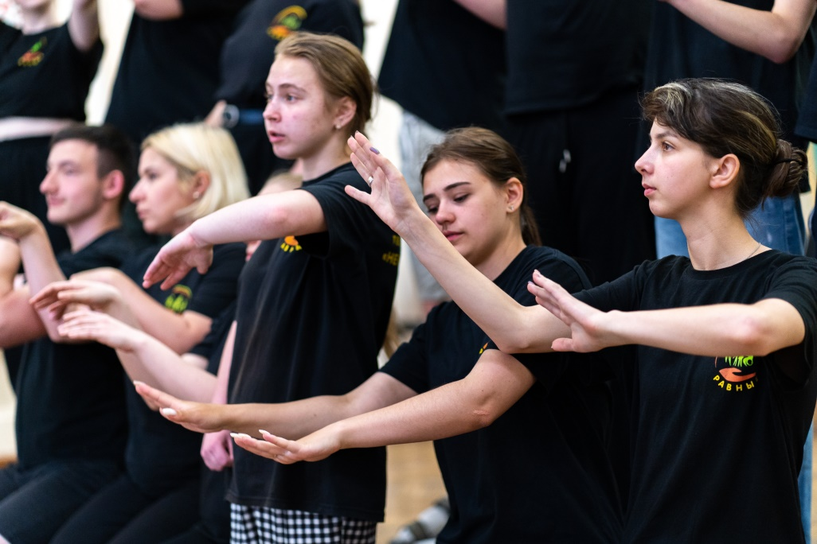
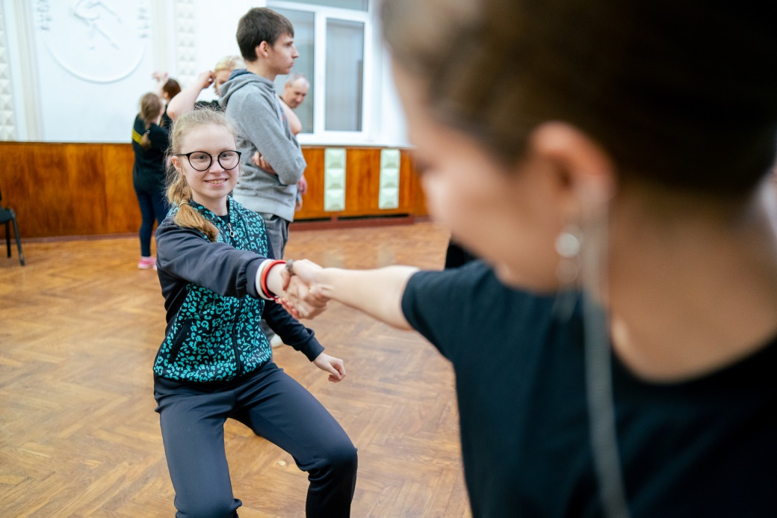
Разминка и тренинги –
важная часть театрального занятия

Slide 8
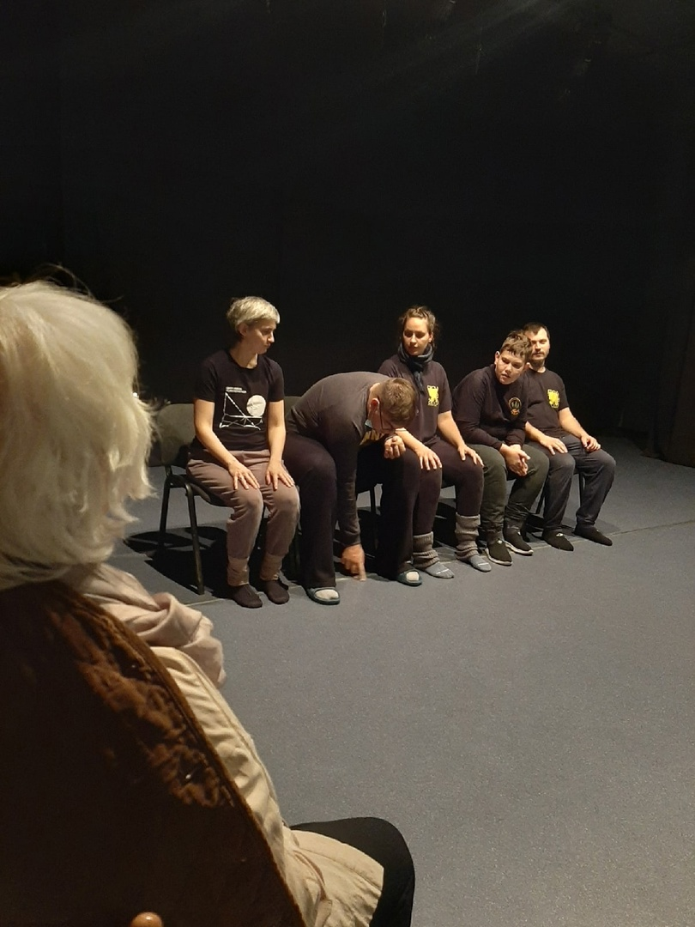
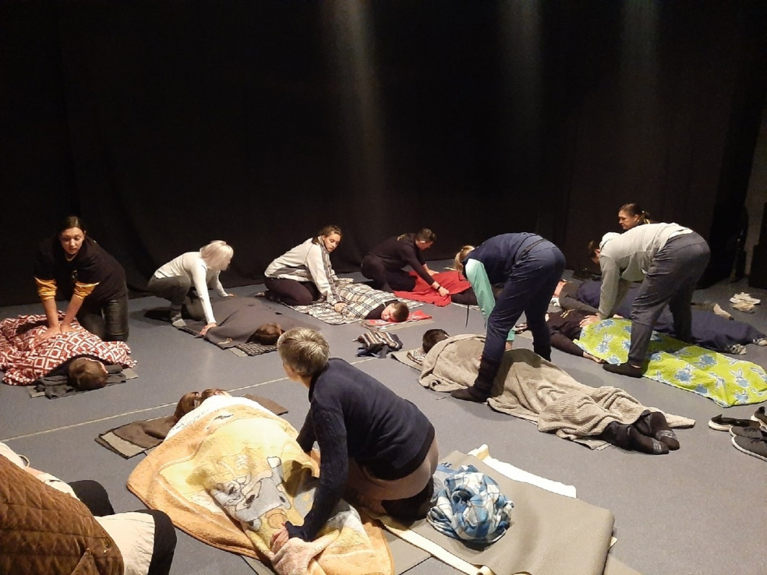
Когнитивное движение-это движение, в котором тело самоосознается, узнает свои ограничения, слабые места, находит ресурсы, а также готово узнавать новое о себе и окружающем мире

Slide 9
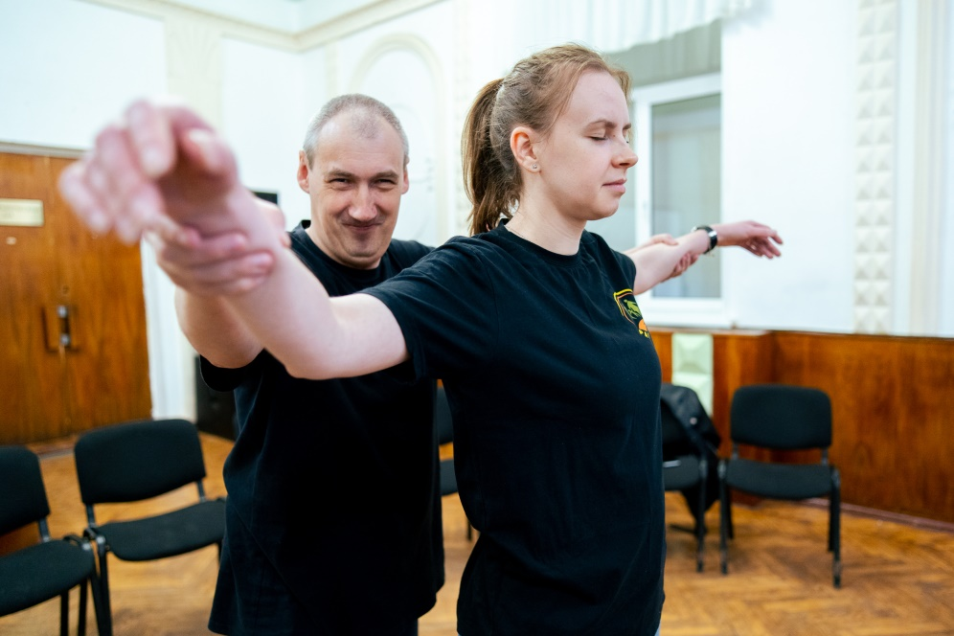
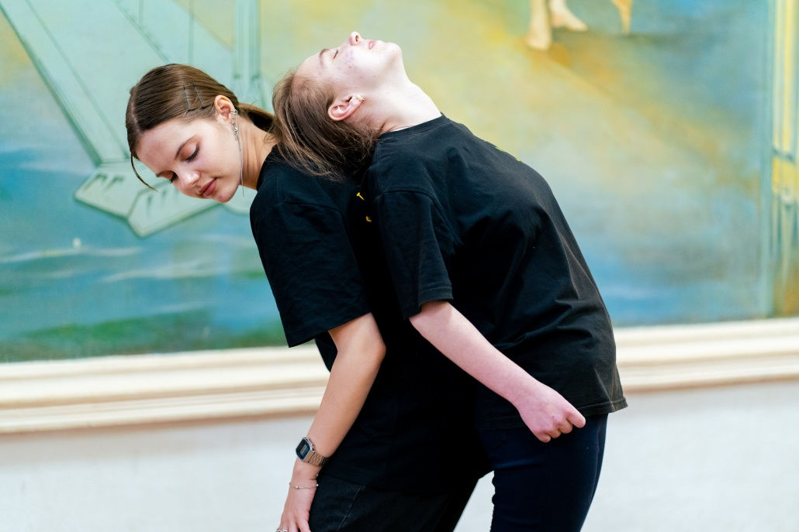
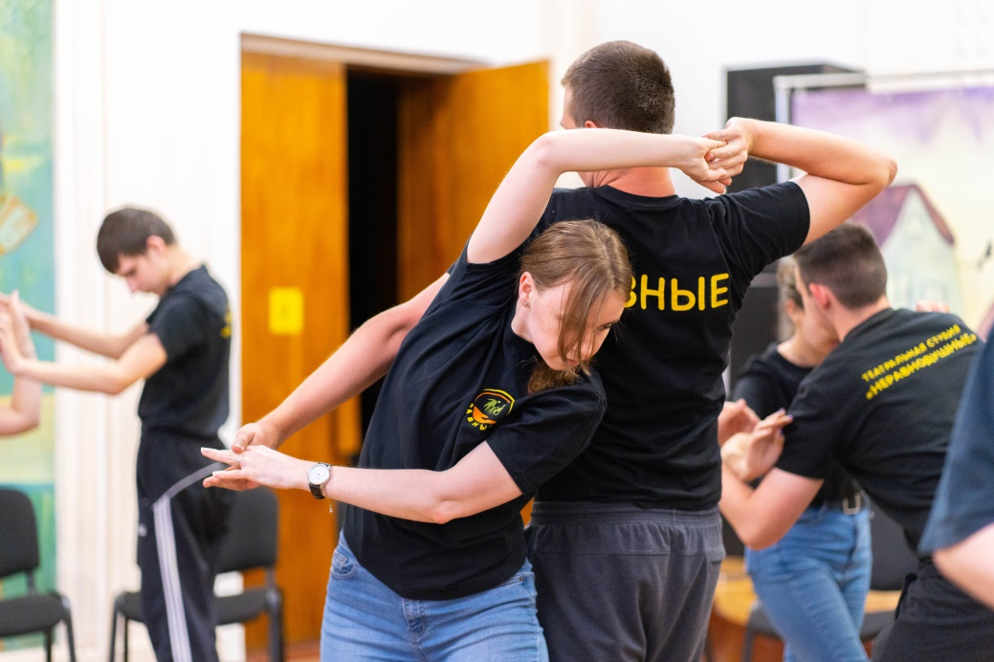
В процессе работы над пластическими зарисовками необходимо не только подготовить свое тело, но и правильно настроиться, научиться ощущать пространство вокруг, чувствовать своего партнера по сцене.

Slide 10
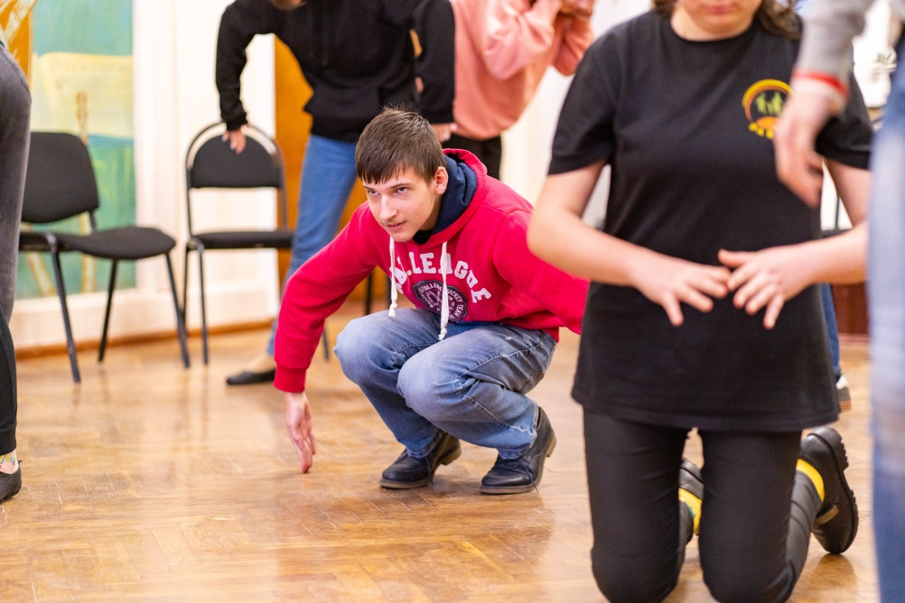
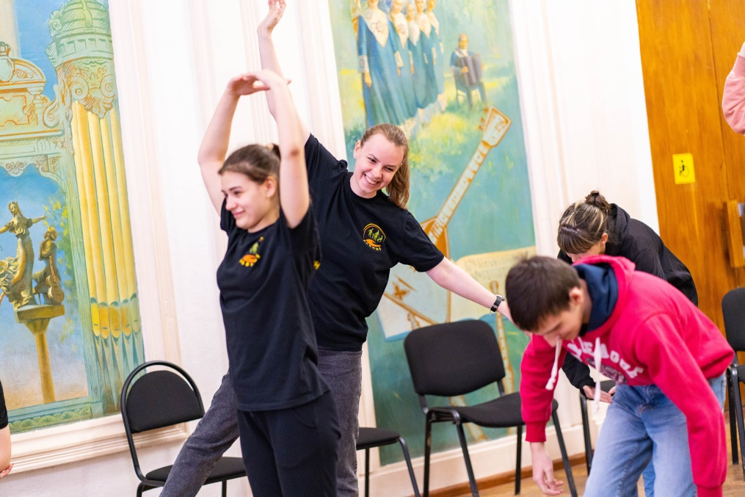
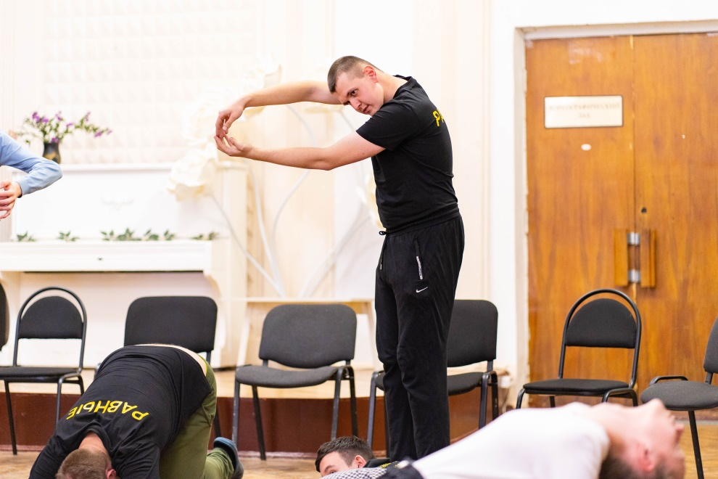
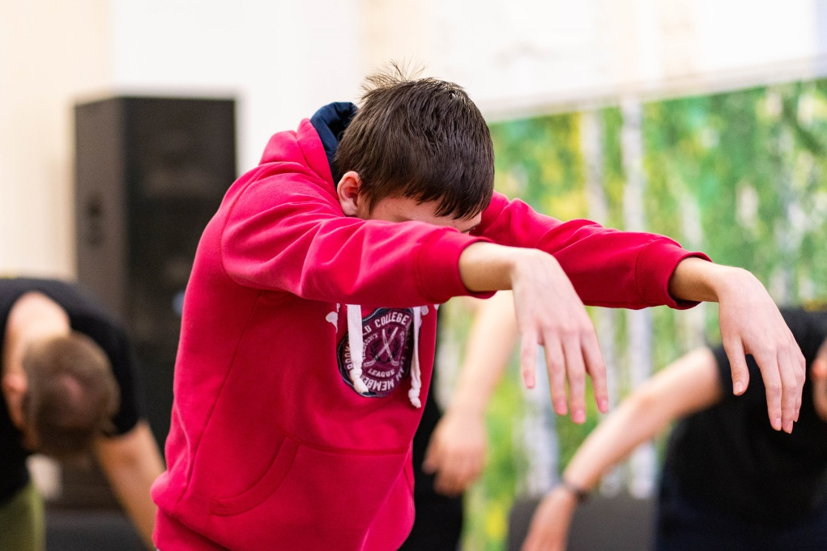

Slide 11
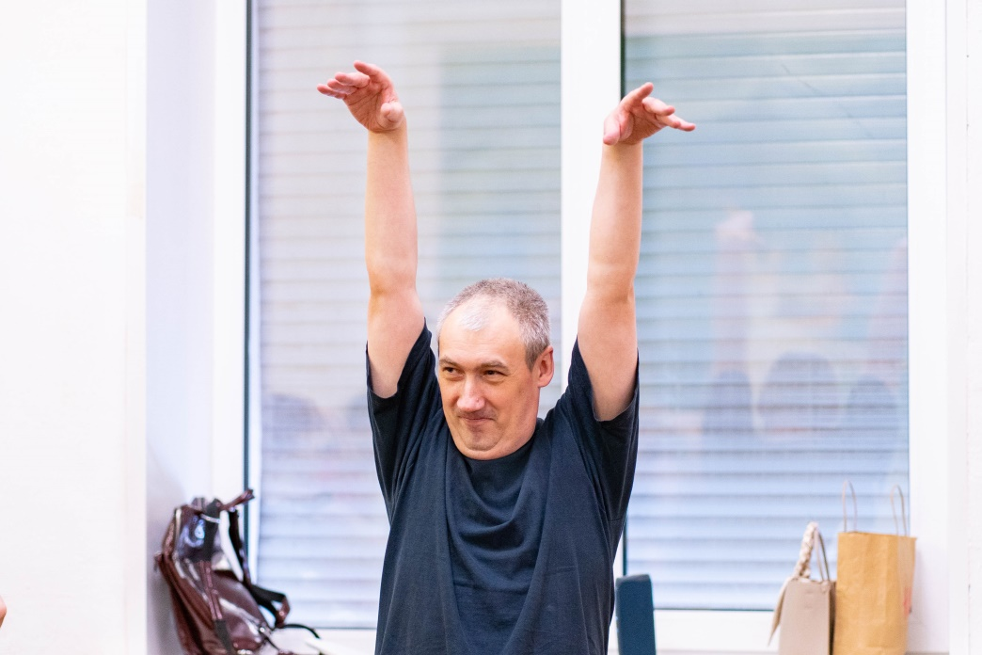
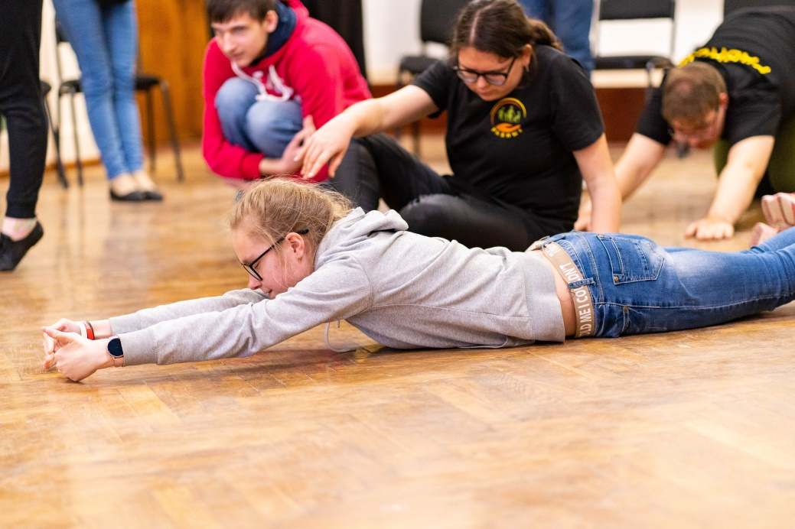
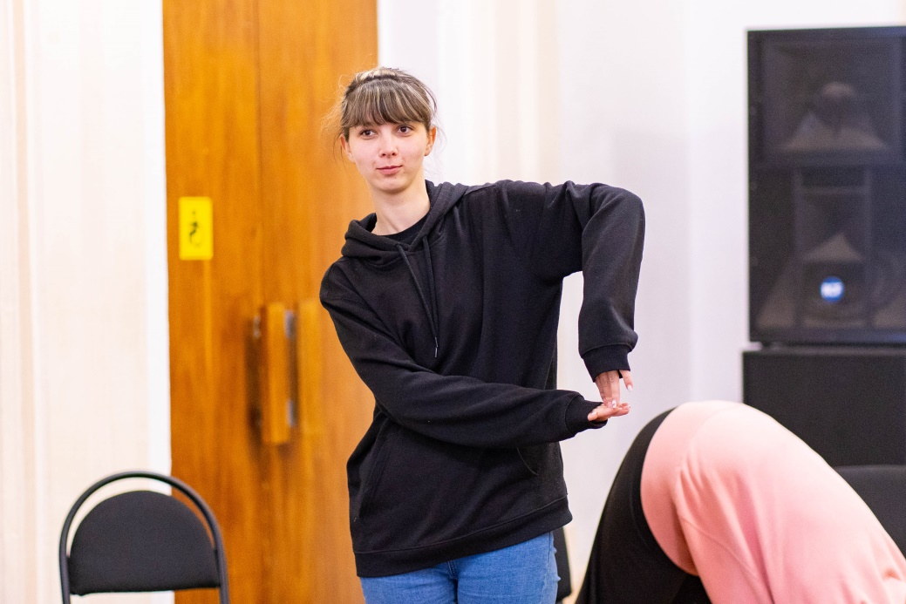
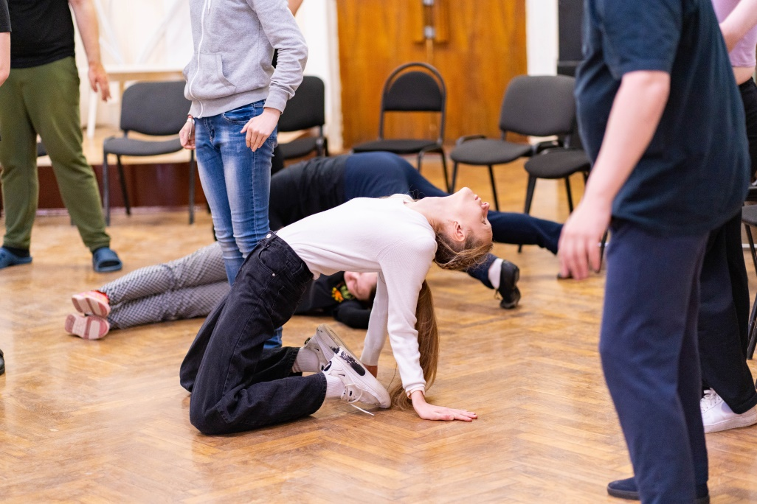

Slide 12
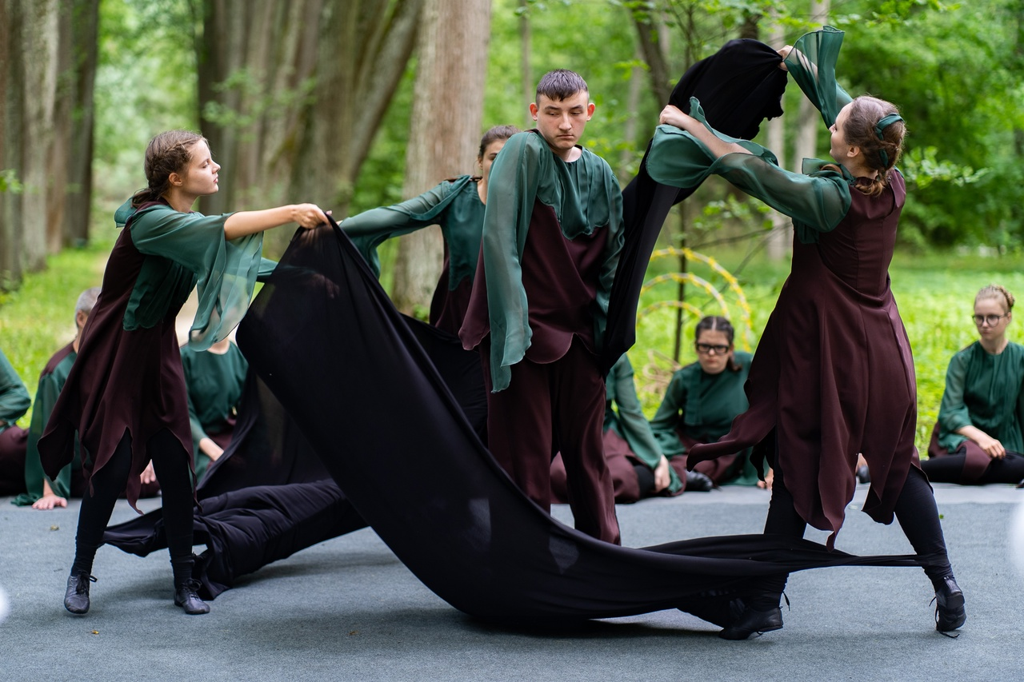
Образ спектакля несет в себе большую смысловую нагрузку, и пластическое решение помогает нашим актерам без слов полноценно передать образы, показать весь сюжет и донести необходимый смысл для зрителей.

Slide 13
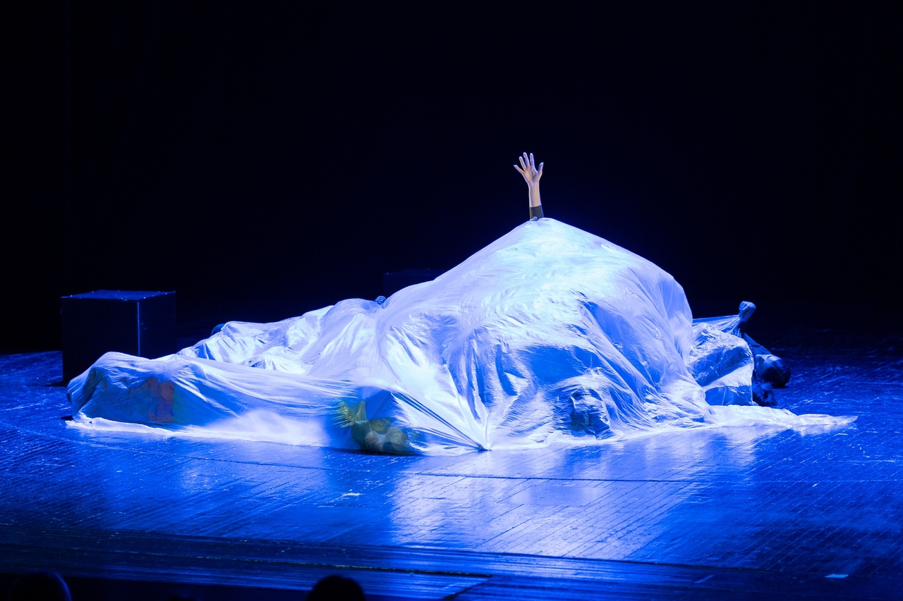
Пластически спектакль «Поневоле»
полностью построен на образах.

Slide 14
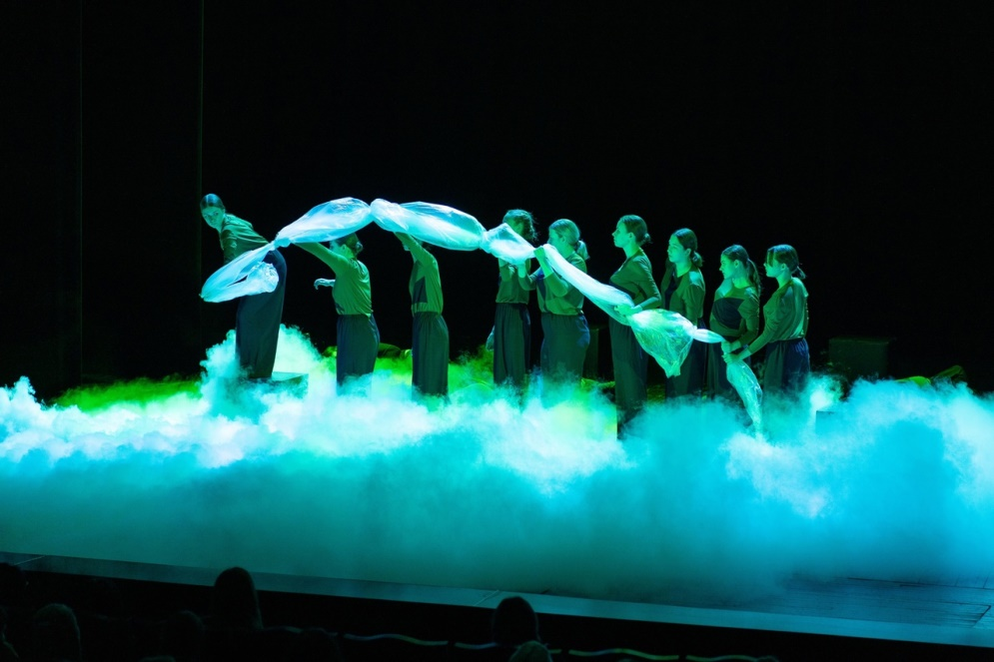
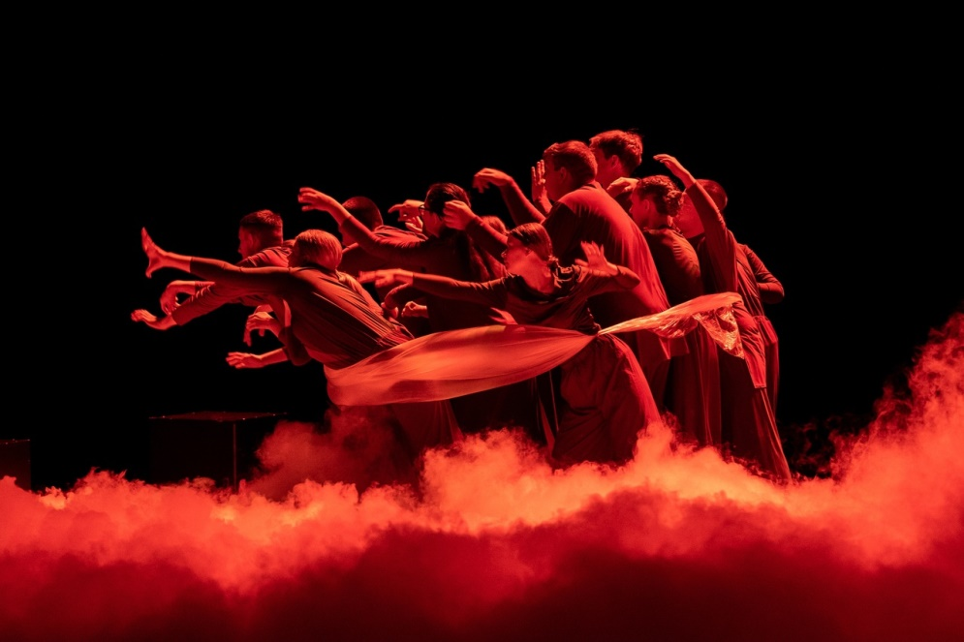
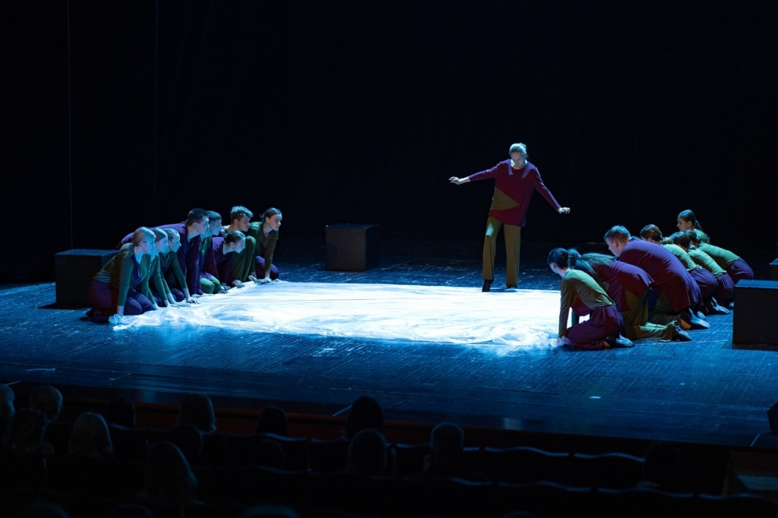
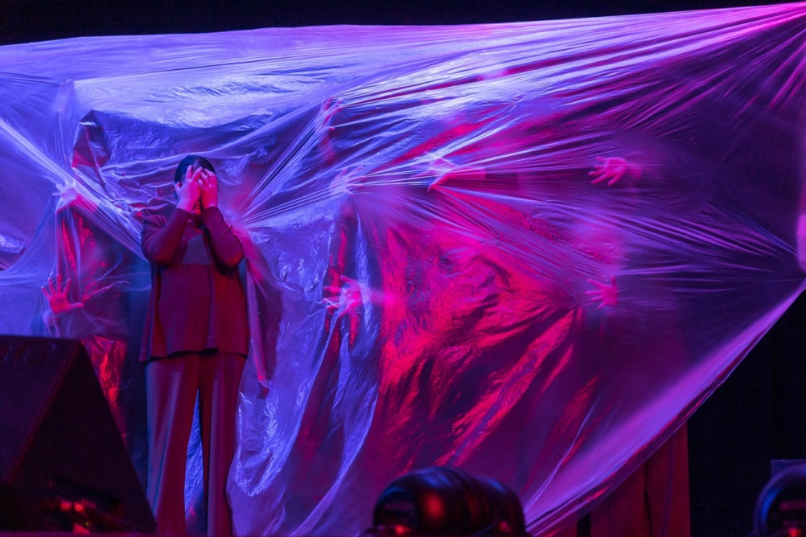

Slide 15
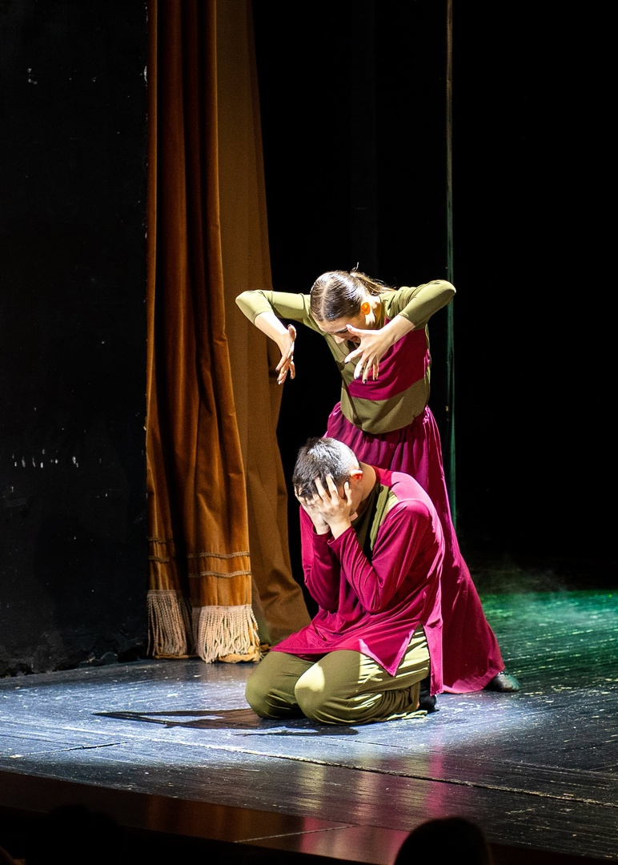
Жест – один из главных приемов наших пластических спектаклей, являющийся основой для пластической импровизации актера.

Slide 16
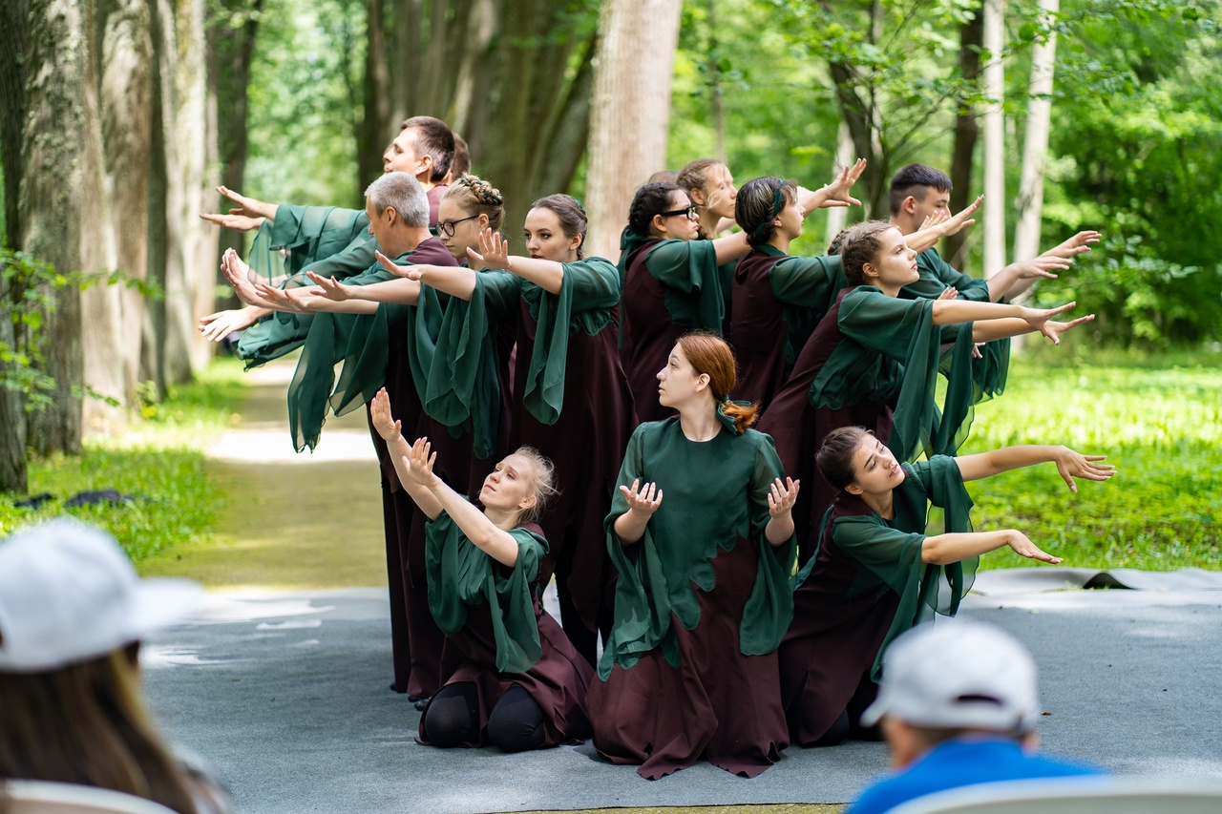
Пластический спектакль «От истоков души».
Образное решение спектакля- лес.

Slide 17
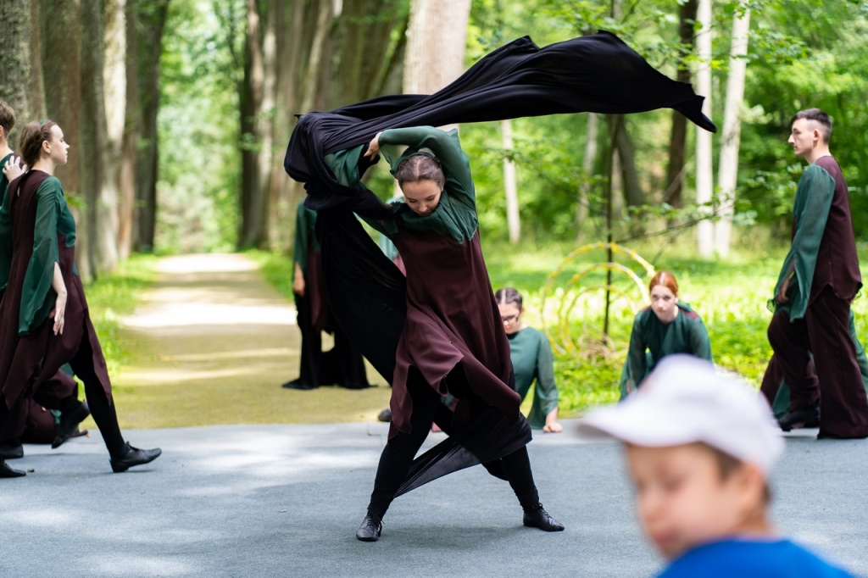
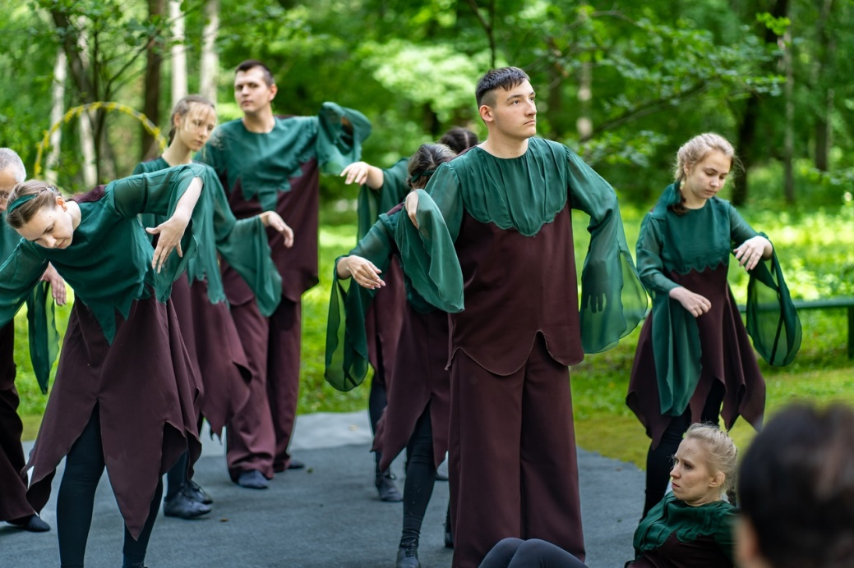
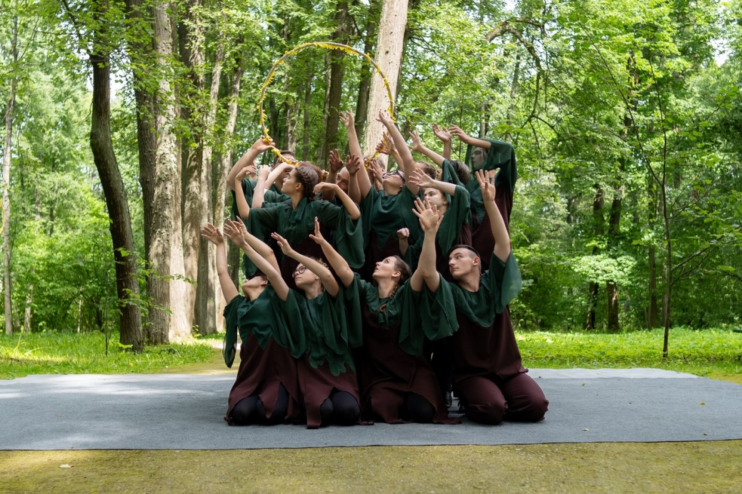
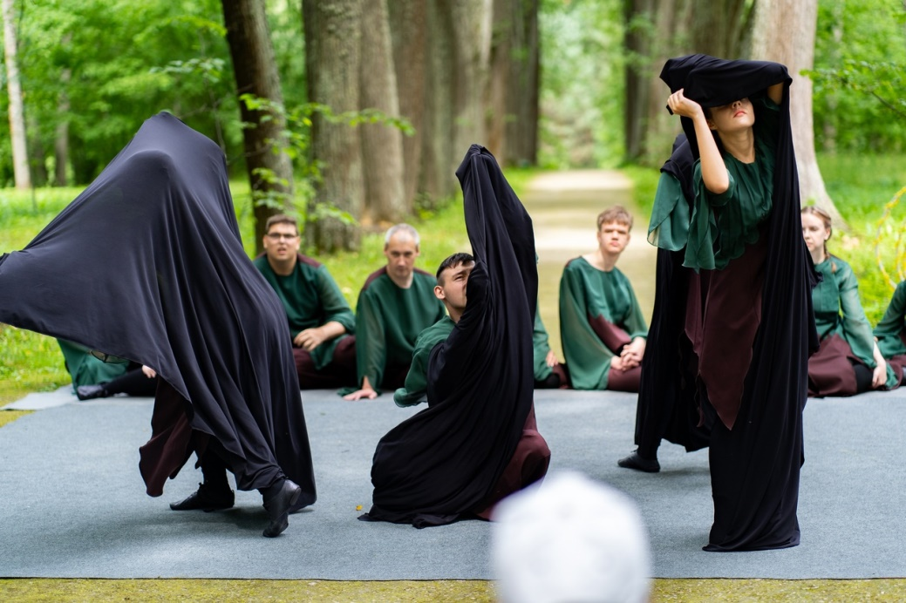

Slide 18
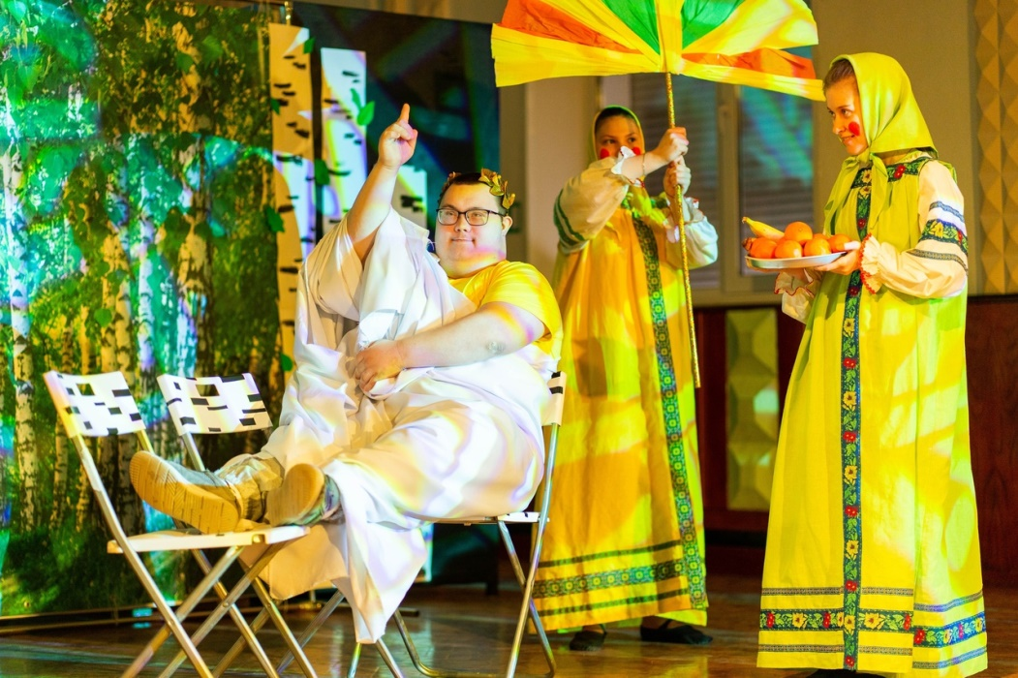
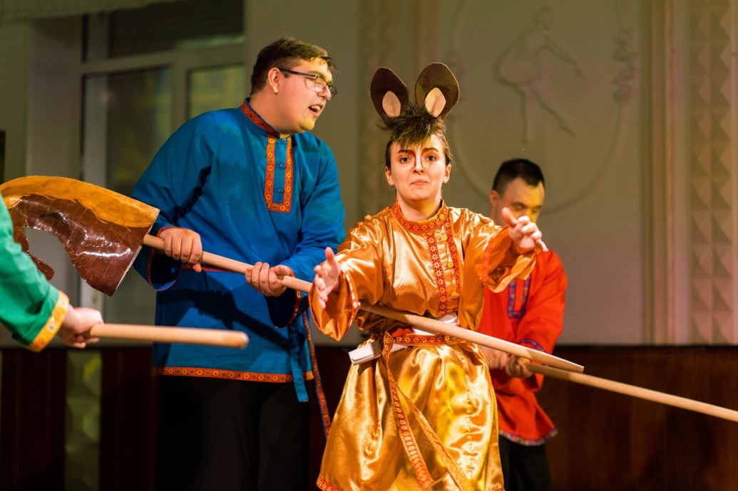
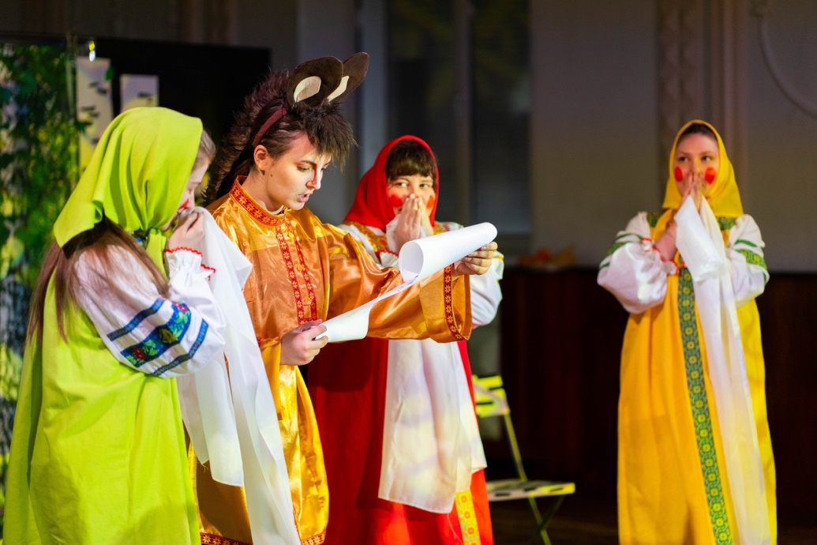
Спектакль «Три богатыря в поисках Князя» построен уже по классическому канону драматургии

Slide 19
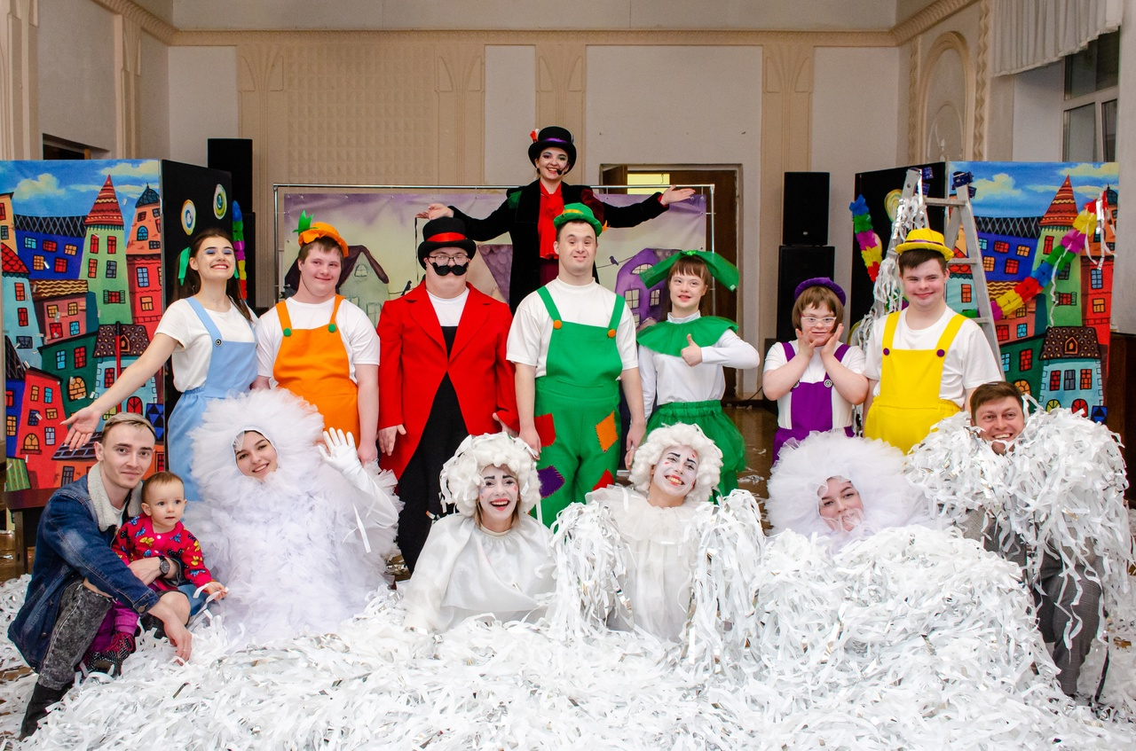
Еще один интересный спектакль, построенный по
классической драматургии - спектакль «Фабрика Слов»,
по мотивам романа Аньес де Лестрад.

Slide 20
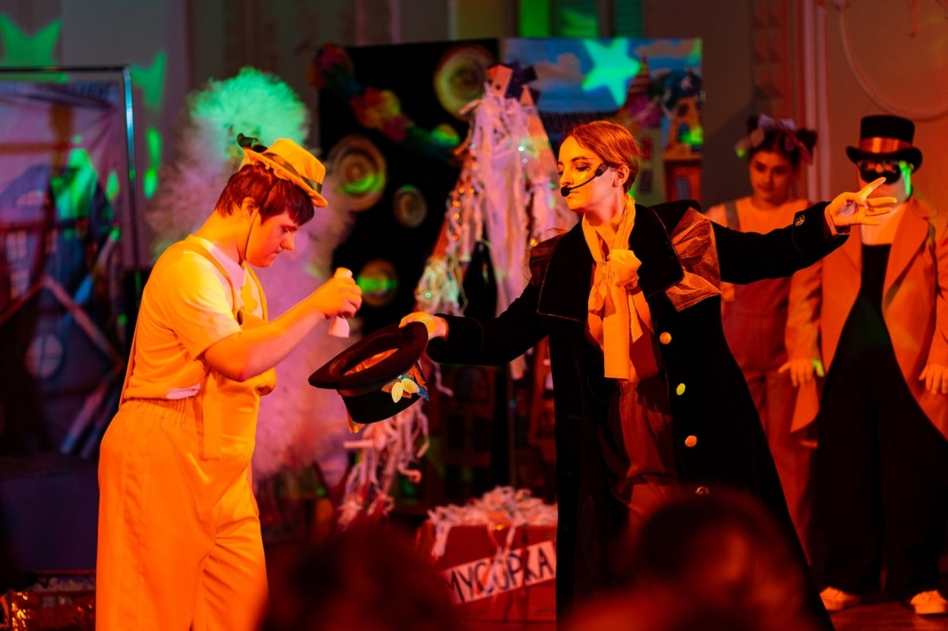
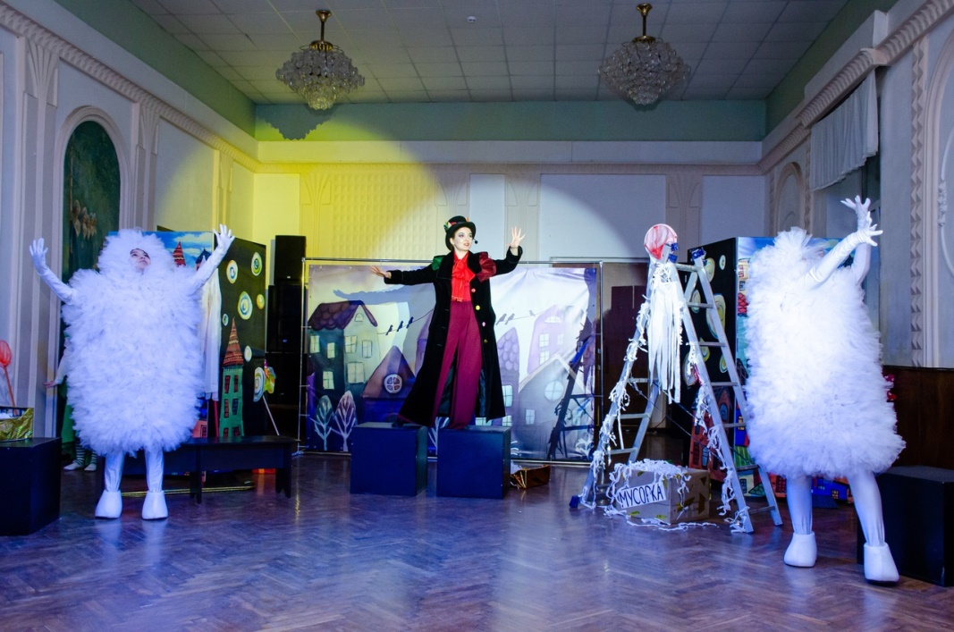
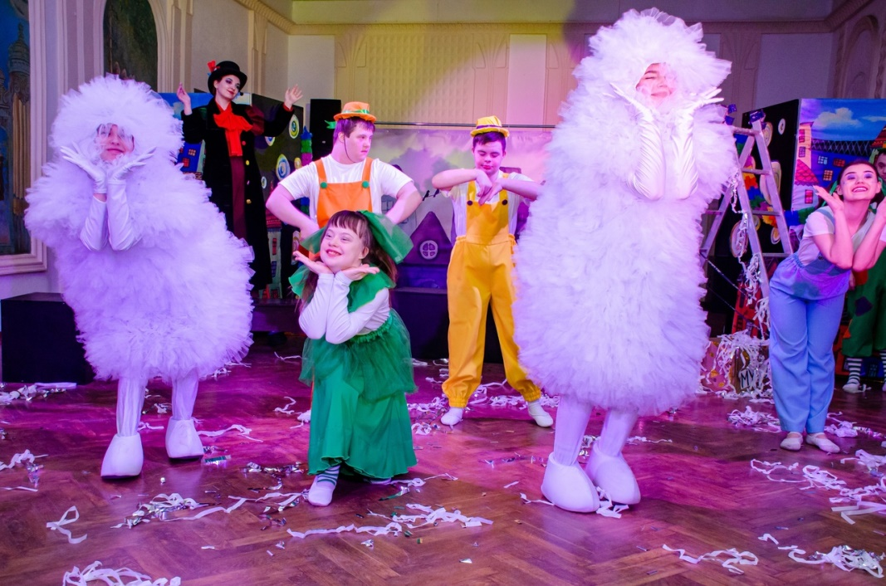
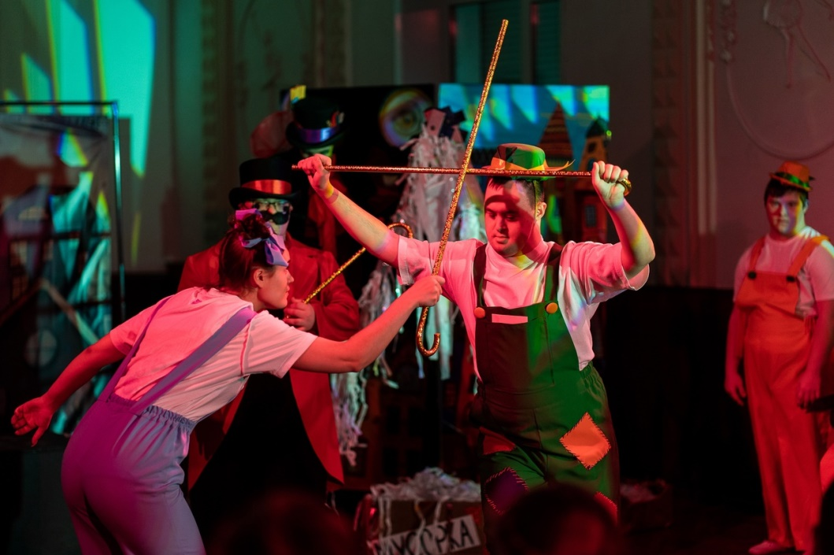

Slide 21
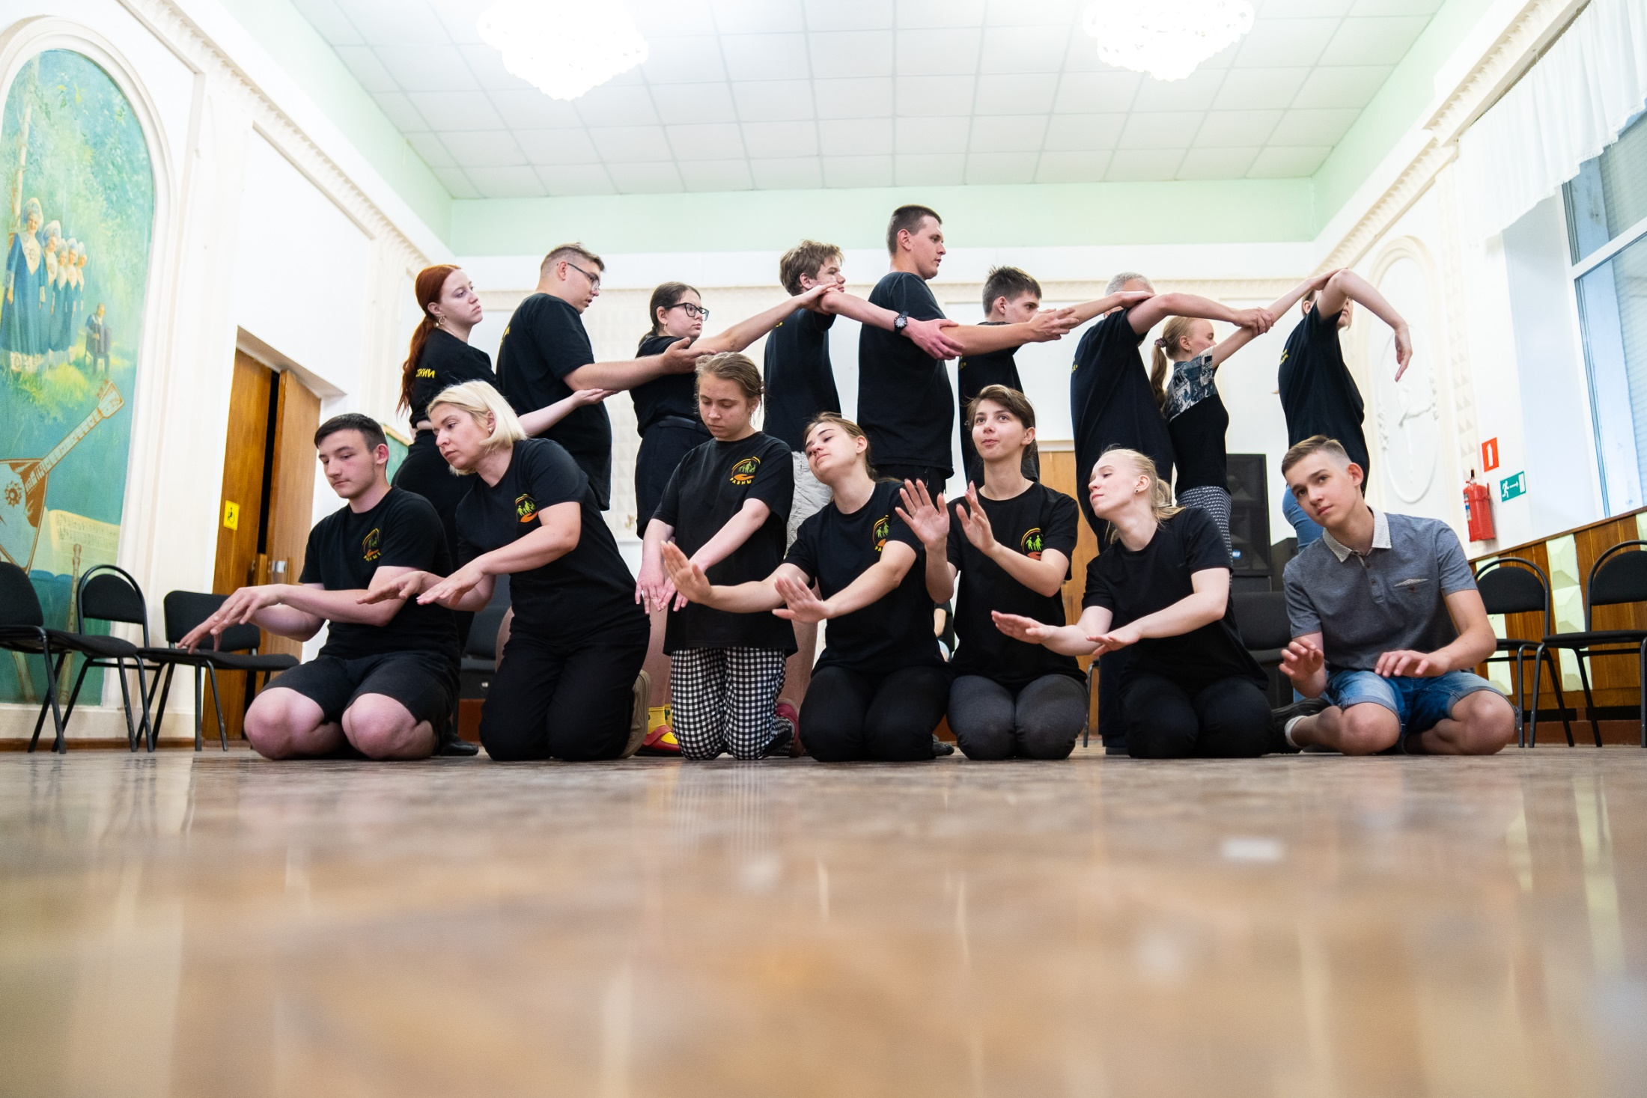
Мы учим актеров чувствовать свое тело, ощущать его в сценическом пространстве, гармонично существовать в коллективе. Пластика помогает раскрепощаться особенным актерам и чувствовать себя свободным.

Slide 22
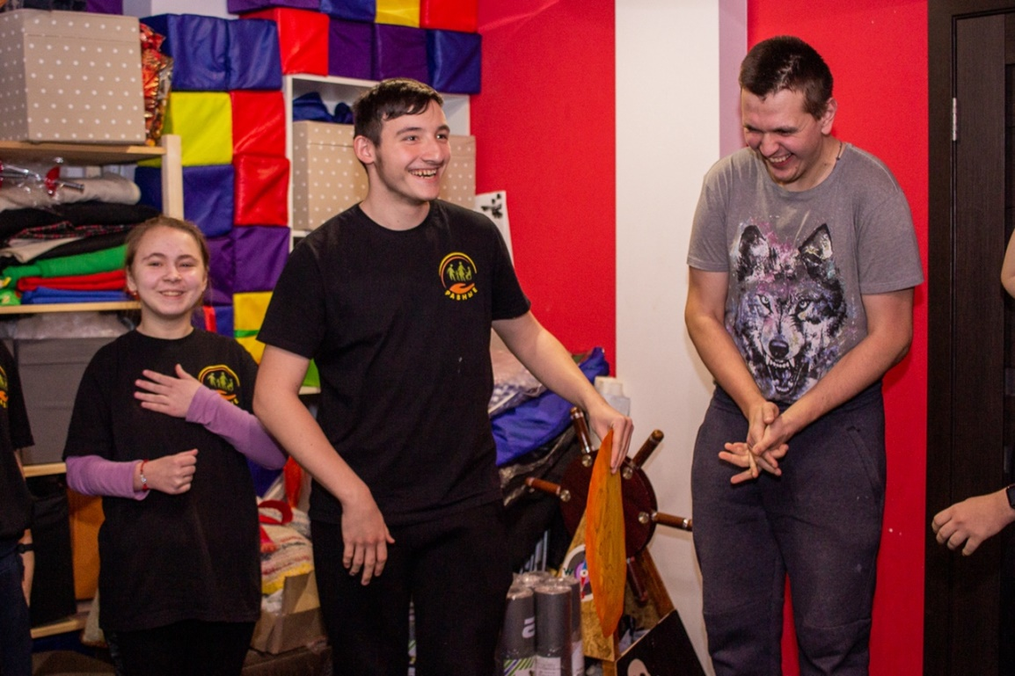
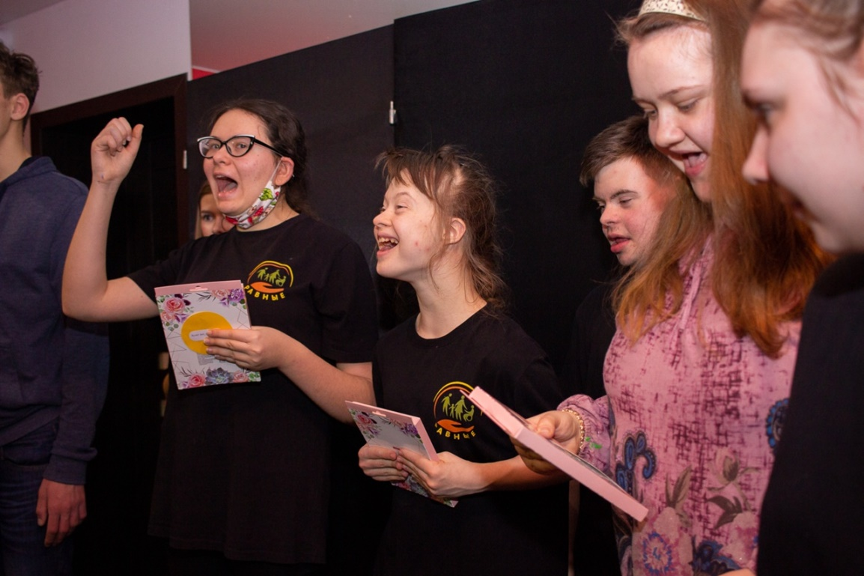
Девиз нашей команды:
«Каждый человек имеет право быть счастливым»

Slide 23
Спасибо за внимание!

